Slide 1
Autonomisation économique des femmes en Côte d’Ivoire
Demande WOW Helpdesk 55
Kavita Kalsi, Social Development Direct
4 décembre 2020

Slide 2

Objectif et questions de la demande
Objectif
    Mieux comprendre les disparités économiques entre hommes et femmes en Côte d’Ivoire — ainsi que les politiques économiques — pour éclairer le travail du HMG avec le gouvernement ivoirien sur la conception et la mise en œuvre d’interventions sensibles à l’autonomisation économique des femmes.
    Questions
Quels sont les enjeux clés de l’autonomisation économique des femmes en Côte d’Ivoire ?
Quelles analyses existent sur la croissance et les politiques économiques en Côte d’Ivoire, et leur application et impact sur l’autonomisation économique des femmes ?
Quels points d’entrée pour renforcer l’autonomisation économique des femmes en Côte d’Ivoire (influence, législation, programmes), compte tenu de l’objectif de transition et de dividende démographiques ?

Slide 3
FCDO
Autonomisation économique des femmes
Cadre conceptuel

Slide 4
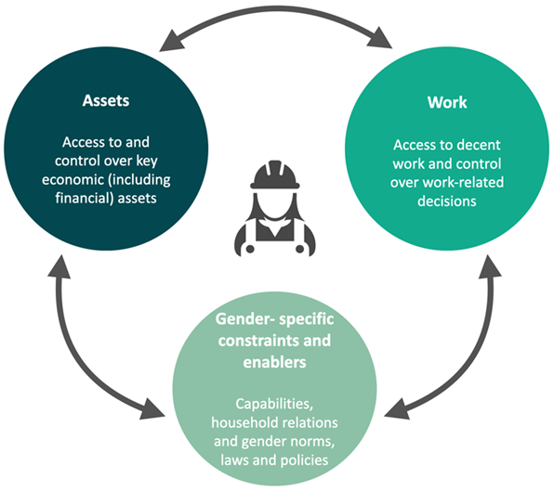
FCDO Autonomisation économique des femmes
Cadre conceptuel

Slide 5
Question 1 :
Enjeux clés de l’autonomisation économique des femmes en Côte d’Ivoire

Slide 6







Aperçu : une des économies les plus dynamiques mais parmi les plus inégalitaires au monde
    8% des femmes contre 22% des hommes détiennent un titre foncier
    La population active comprend 49.3% de femmes et 66.9% d’hommes
      Achèvement du primaire : 75.1% pour les filles contre 82.3% pour les garçons
      36% des femmes déclarent avoir subi des violences domestiques
      Les femmes occupent 11% des sièges à l’Assemblée nationale
      Score de 83/100 aux indicateurs Women Business and Law
      Fécondité de 5.1 naissances et 18% des femmes utilisent un contraceptif

Slide 7
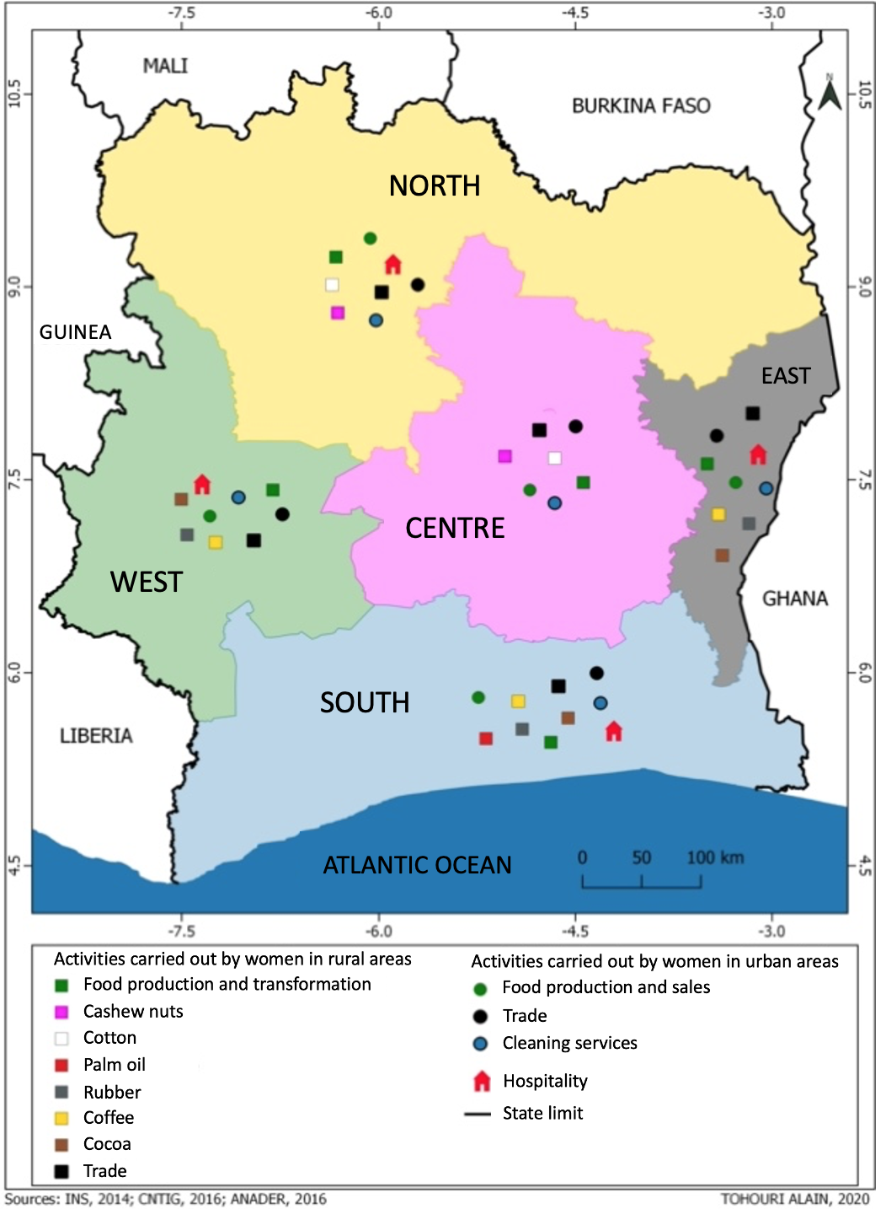
Analyse sectorielle
    La plupart des femmes travaillent dans l’agriculture (42.9%) puis le commerce de détail (31.6%) puis le travail domestique (9.6%).
    L’industrie manufacturière n’emploie que peu de femmes (1.8% dans l’habillement et 1.0% dans les autres industries).
    Mais le développement industriel est au cœur du Plan national de développement 2016-2020 de la Côte d’Ivoire.

Slide 8
Répartition des secteurs par genre
 | Hommes |  | Femmes |  | Part des femmes | TOTAL
Agriculture | 2,586,158 | 47.8% | 1,751,601 | 42.9% | 40.4% | 4,337,759 | 45.7%
Foresterie, activités fourragères | 92,827 | 1.7% | 21,335 | 0.5% | 18.7% | 114,162 | 1.2%
Élevage, chasse, pêche | 73,252 | 1.4% | 6,709 | 0.2% | 8.4% | 79,961 | 0.8%
Industries agroalimentaires | 37,851 | 0.7% | 15,357 | 0.4% | 28.9%. | 53,208 | 0.6%
Confection textile | 80,240 | 1.5% | 74,538 | 1.8% | 48.2% | 154,778 | 1.6%
Autres activités industrielles | 241,982 | 4.5% | 39,418 | 1.0% | 14.0% | 281,400 | 3.0%
Construction | 147,662 | 2.7% | 3,551 | 0.1% | 2.3% | 151,213 | 1.6%
Commerce de détail | 663,000 | 12.3% | 1,290,090 | 31.6% | 66.1% | 1,953,090 | 20.6%
Commerce de gros | 101,218 | 1.9% | 155,596 | 3.8% | 60.6% | 256,814 | 2.7%
Services de réparation | 168,162 | 3.1% | 4,638 | 0.1% | 2.7% | 172,800 | 1.8%
Hôtellerie-restauration | 63,767 | 1.2% | 136,816 | 3.3% | 68.2% | 200,583 | 2.1%
Transports et communications | 327,486 | 6.1% | 24,235 | 0.6% | 6.9% | 351,721 | 3.7%
Services domestiques | 284,534 | 5.3% | 393,259 | 9.6% | 58.0% | 677,793 | 7.1%
Administration, services sociaux | 538,698 | 10.0% | 168,169 | 4.1% | 23.8% | 706,867 | 7.4%
Total | 5,406,838 | 100.0% | 4,085,312 | 100.0% | 43.0% | 9,492,150 | 100.0%
À propos des rapports WOW Helpdesk : The WOW Helpdesk is funded by the UK Department for International Development (DFID). WOW Helpdesk services are provided by the Work and Opportunities for Women (WOW) Programme alliance. For any further request or enquiry, contact enquiry@WOWHelpdesk.org.uk
Référence suggérée : Kalsi, K. and Memon, F. (2020) Women’s Economic Empowerment en Côte d'Ivoire, WOW Helpdesk Query No. 55. London, UK: WOW Helpdesk

Slide 9
Agriculture
    Accès à la terre
    Le manque d’accès à la terre est un obstacle majeur à l’autonomisation économique des femmes
    Il limite l’accès au crédit
    Les veuves risquent de perdre l’accès à la terre au décès de leur mari
    Les migrantes (étrangères et d’autres régions de Côte d’Ivoire) rencontrent des obstacles d’accès au foncier
    Productivité
    Les femmes dominent les cultures vivrières
    Mais sont souvent exclues des cultures de rente
      Anacarde et coton au Nord et au Centre. Certaines femmes en produisent mais limitées par le travail et la terre
      Cacao, café, hévéa et palmier au Sud, à l’Est et à l’Ouest. 6% des cacaoculteurs en 2015-2020 étaient des femmes, qui fournissent un travail non rémunéré comme épouses
    Écart de productivité réduit de 32% pour les deux types de cultures entre 2008 et 2016 – grâce à l’usage accru d’engrais/pesticides par les agricultrices

Slide 10
Entrepreneuriat
    Les femmes représentent 20% des dirigeants d’entreprise et 20 sur 430 dirigeants de grandes entreprises
    Elles forment 62% des indépendants – surtout en milieu rural et informel
    L’entrepreneuriat féminin est un moteur de croissance – environ 62.4m FCFA ouest-africains en 2014. Les financements publics existent mais ont entraîné des dettes de remboursement pour les entrepreneures
    Freins à l’entrée des femmes dans l’économie formelle :
      manque de formation en gestion financière
      fort analphabétisme féminin
      budgétisation sensible au genre non institutionnalisée
      faiblesse des mécanismes de financement des projets d’autonomisation
      prise en compte insuffisante du genre dans la planification nationale et locale

Slide 11
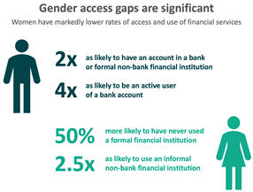
Accès au financement
    L’inclusion financière est faible pour tous – en 2017, 14.8% de la population avait un compte en institution financière
    Le mobile money élargit l’accès des femmes mais l’écart demeure – elles ont 45% moins de chances d’avoir un compte mobile money
    Freins d’accès au mobile money : pas de téléphone portable et faible littératie financière

Slide 12
Secteur des services
    Commerce de détail informel :
      Principale source d’emploi des femmes – surtout migrantes, car peu de barrières à l’entrée
      Le cibler permettrait d’atteindre les migrantes exclues des autres secteurs
    Travail domestique :
      Forte participation des 18-35 ans – toutes ethnies, moteur clé de l’exode rural et de l’immigration des pays voisins
    Hôtellerie-restauration :
      L’accès dépend du niveau d’éducation – femmes pauvres et migrantes moins représentées.
    .

Slide 13
Industrie manufacturière
    La participation des femmes est faible, mais l’industrialisation est un axe clé de croissance
    Les opportunités varient par région :
      Nord et Centre : anacarde, mangues, ignames, manioc, miel et beurre de karité à prioriser ;
      Ouest et Sud : électronique grand public, huile de palme, manioc, bananes, pisciculture et escargots
    Le marché de l’escargot est porteur : source fiable de protéines, peu d’intrants, à domicile – potentiel d’investissement

Slide 14
Question 2 :
Croissance et politiques économiques en Côte d’Ivoire : analyses, application et impact sur l’autonomisation économique des femmes

Slide 15
Croissance et plans de développement
    Avant la COVID-19, la Côte d’Ivoire avait une des croissances les plus solides d’Afrique et du monde – 8% par an depuis 2012 (prévisions désormais de 1.8% avec la pandémie)
    Le Plan national de développement 2016-2020 souligne les priorités de réformes structurelles :
      Création d’un environnement des affaires de classe mondiale, dont réforme institutionnelle ;
      Participation accrue des acteurs internationaux à l’économie ;
      Formalisation de l’économie informelle ;
      Modernisation des micro et PME, pour booster l’emploi des jeunes.

Slide 16
Des gains de croissance inégaux
    Les gains ne se sont pas traduits en autonomisation économique des femmes :
      Score de 0.545 à l’indice d’écart mondial de genre, participation économique – sous la moyenne subsaharienne (0.666)
      Seuls 54.5% de l’écart comblés – contre 84.7% au Bénin et 68.0% en moyenne subsaharienne
      Activité de 49.3% pour les femmes contre 66.9% pour les hommes, et chômage plus élevé (9.4%) que chez les hommes (4.5%)

Slide 17
Attention limitée à l’autonomisation économique des femmes
Le Plan national de développement 2016-2020 met en avant autonomisation, autonomie et décision des femmes :
      Appui à l’adoption de la loi sur le mariage de 2019 donnant des droits de propriété égaux ;
      Mise en place du fonds FAFCI pour toute Ivoirienne ayant un projet à développer ;
      Exige 30% de femmes aux postes de décision des partis – non encore appliqué
Appui public pour l’accès aux pesticides – mais seulement pour les groupements de femmes, pas les individuelles – sauf propriétaires (1% des femmes, souvent veuves)
Réponse jugée insuffisante au Programme de Beijing +25 – genre peu intégré à la planification et aux budgets, accès au financement limité

Slide 18
Question 3 :
Points d’entrée pour renforcer l’autonomisation économique des femmes en Côte d’Ivoire

Slide 19
Recommandations clés
Domaine | Exemples
Emploi Lutter contre la ségrégation professionnelle dans l’agriculture Soutenir l’entrepreneuriat féminin Soutenir l’industrialisation tout en promouvant l’autonomisation des femmes | Politiques d’accès des femmes aux cultures de rente – ex. accès aux marchés Soutiens économiques plus flexibles aux entrepreneures Consulter les organisations de femmes sur l’industrialisation lors du Plan 2021-2025
Actifs Soutenir l’accès et le contrôle des femmes sur la terre | Encourager des organisations interethniques de femmes pour accéder ensemble à la terre

Slide 20
Recommandations clés
Domaine | Exemples
Contraintes et leviers spécifiques au genre Consulter les organisations de femmes et prioriser leurs besoins dans le Plan 2021-2025 Lutter contre les normes néfastes sur les droits fonciers Réduire corvées domestiques et soins non rémunérés | Audit/analyse sensible au genre pour de meilleurs résultats Financer des parajuristes pour aider les rurales à faire valoir leurs droits fonciers Programmes remettant en cause les normes sur les soins pour libérer du temps productif

Slide 21
Questions ?

Slide 22

Pour plus d’informations, veuillez contacter :
  Pour plus d’informations, veuillez contacter :
  Kavita Kalsi, Senior Technical Specialist
  Social Development Direct
  m: 00 44 203 948 1985
  e: kavita.kalsi@sddirect.org.uk
  WOW Helpdesk
  e: enquiry@WOWHelpdesk.org.uk
  t: +44 (0)203 735 6416
  Le WOW Helpdesk est disponible de 9:30am – 17:30pm (heure du Royaume-Uni) du lundi au vendredi.
Clause de non-responsabilité à insérer ici

Slide 23
« Ce document est un produit d’un projet financé par l’aide du Royaume-Uni. Les opinions exprimées ne sont pas nécessairement celles du gouvernement britannique, qui décline toute responsabilité à cet égard ou pour toute utilisation qui en serait faite.
Cette publication est un guide général uniquement et ne constitue pas un avis professionnel. Les informations qu’elle contient ne doivent pas être utilisées sans avis professionnel spécifique. Aucune garantie (expresse ou implicite) n’est donnée quant à l’exactitude ou l’exhaustivité des informations, et, dans la mesure permise par la loi, aucune organisation ni personne associée au document n’accepte de responsabilité pour les conséquences de son utilisation ou toute décision fondée sur elle. »

